Slide 1
캘린더 및 자기관리 어플 중간 발표
4조
201624473 민경언
201624542 이상진(발표자)
201624410 권선근

Slide 2
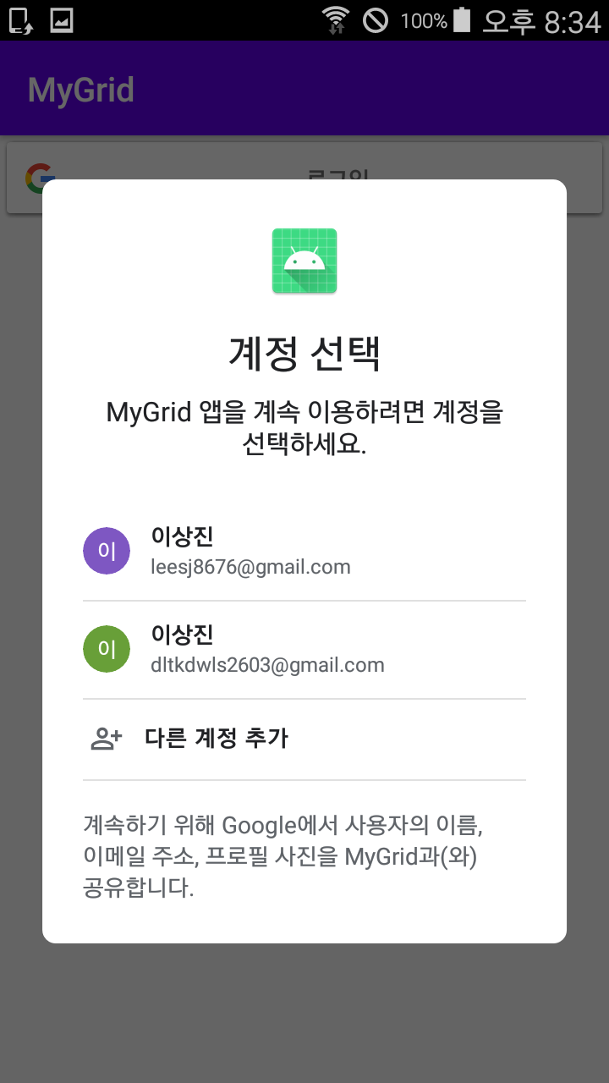
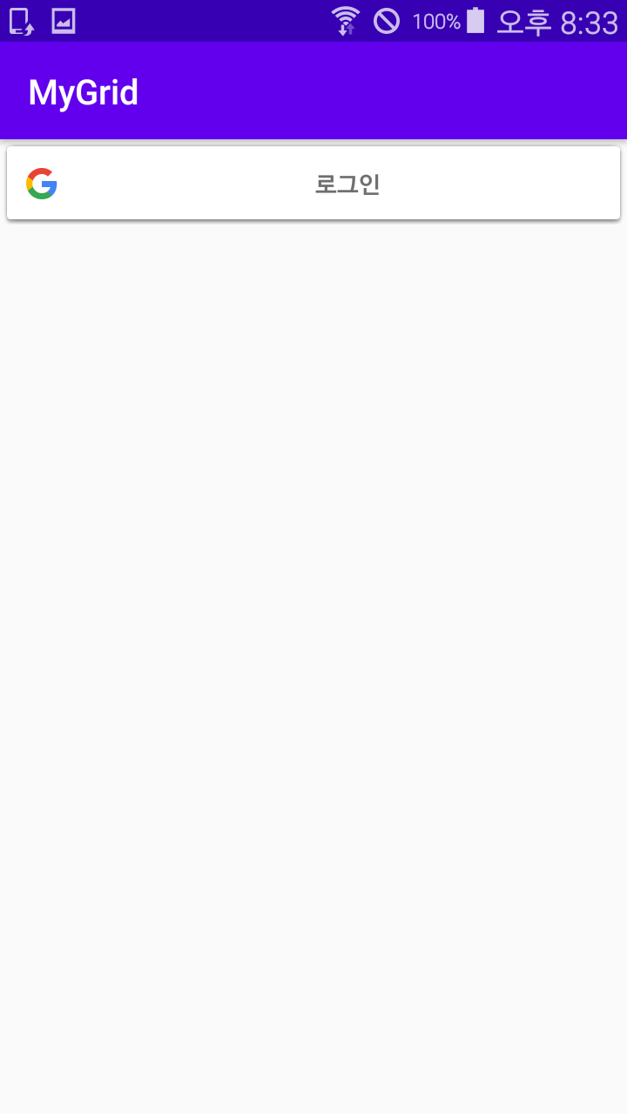
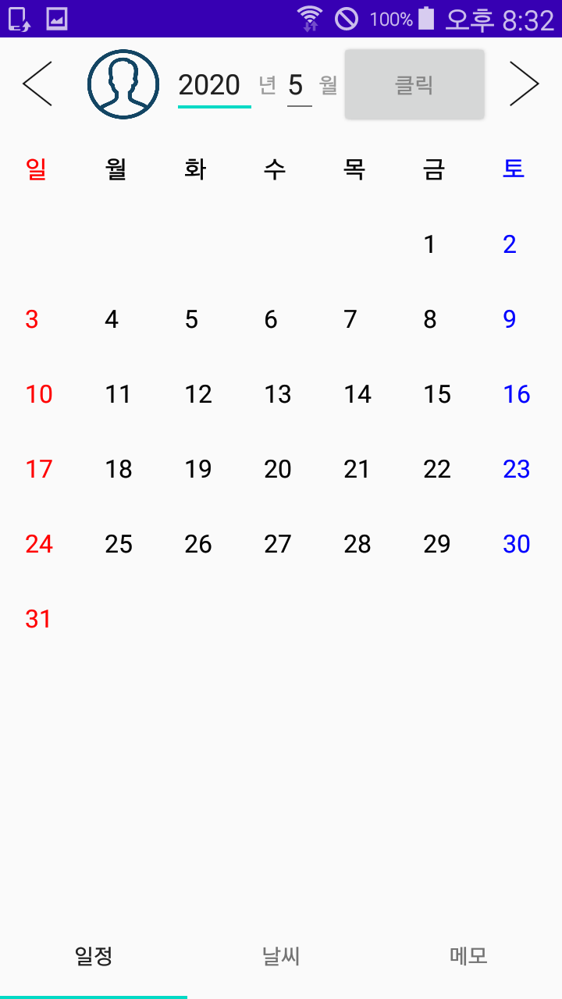
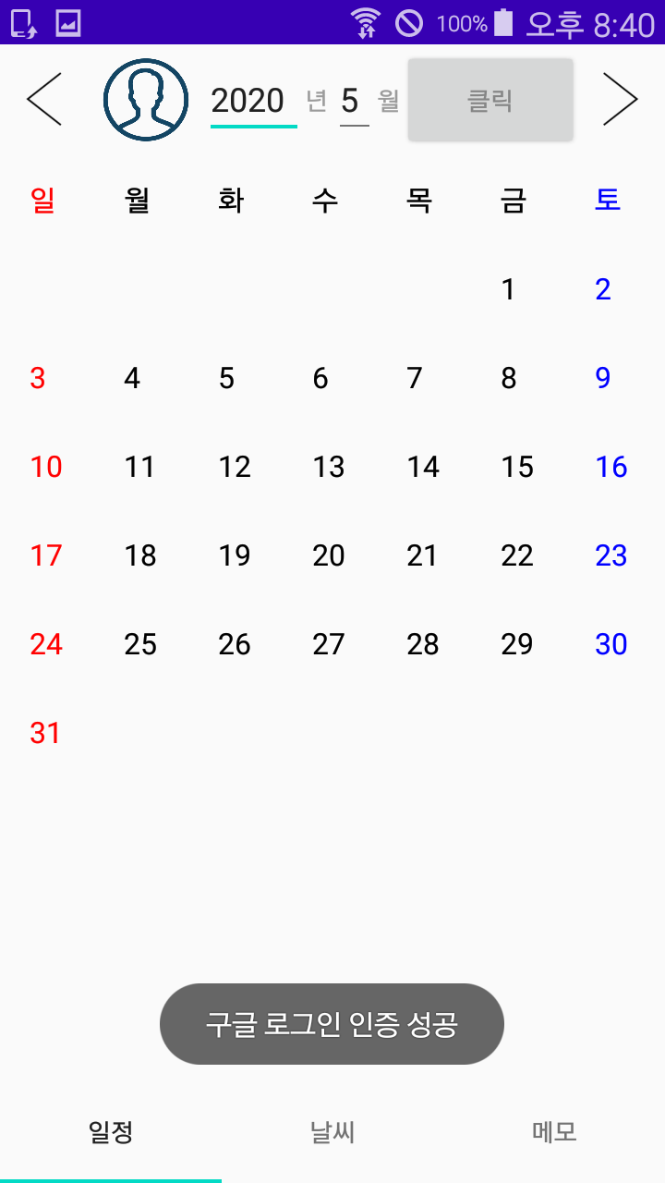
현재 까지의 구현 화면
Notes:
처음 앱을 키면 나오는 일정 뷰에서, 프로필 버튼을 클릭하면 구글 로그인 창으로 이동, 계정 인증까지 구현했음. 나중에는 구글 계정 인증을 통해 자체 서버에 회원가입 기능 구현할 예정.

Slide 3
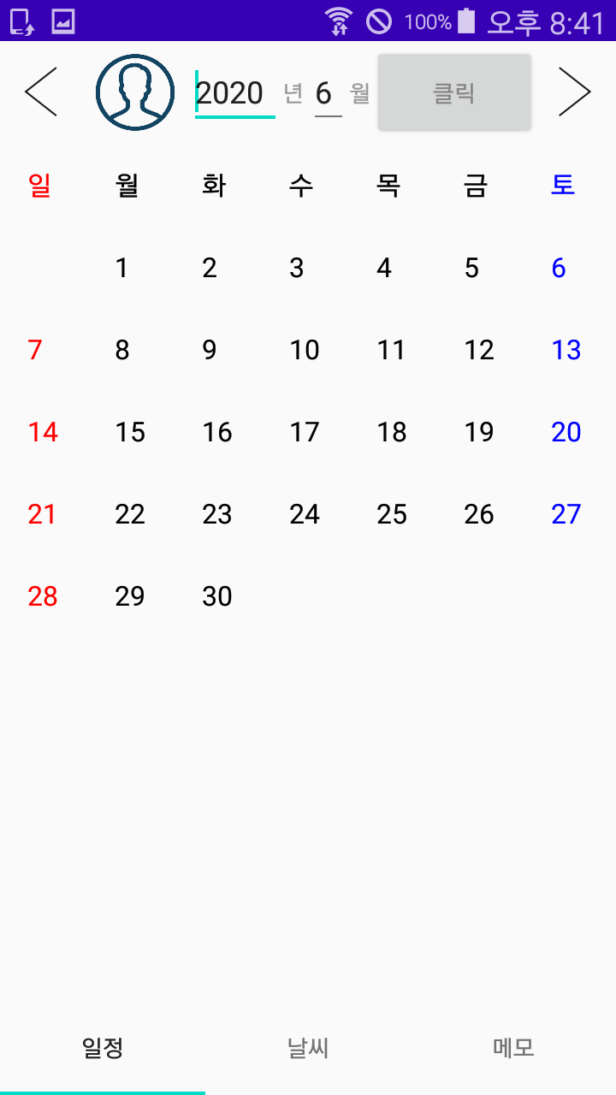
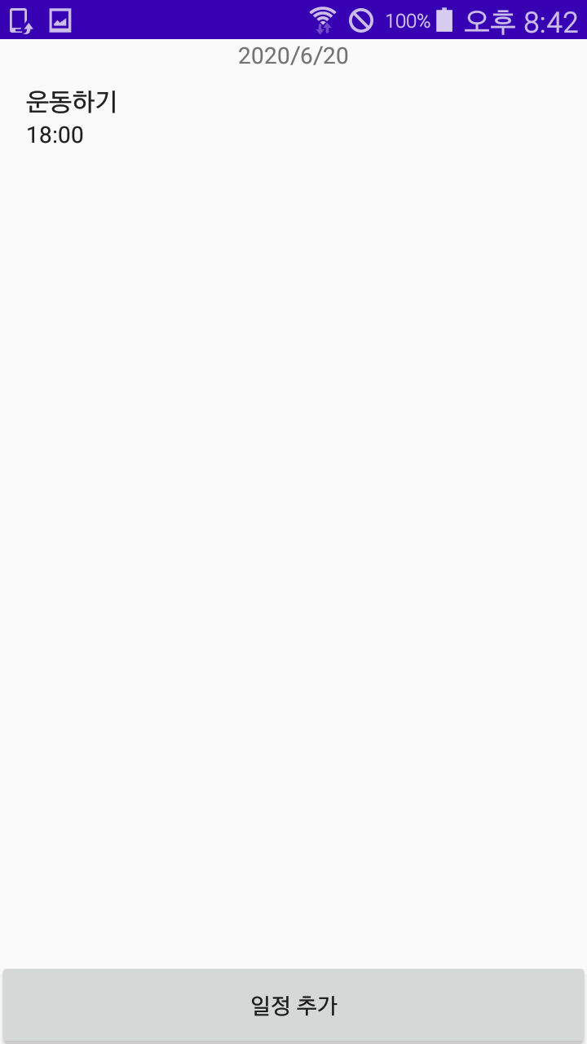
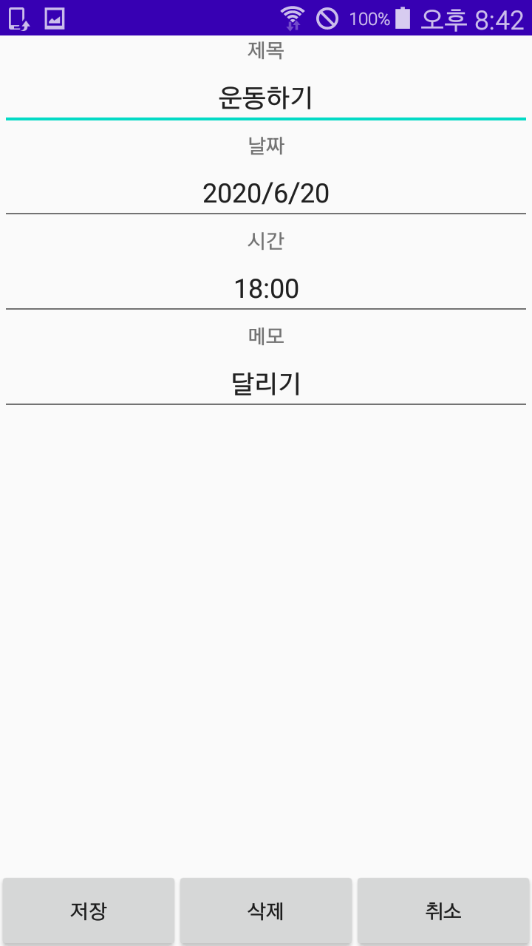
Notes:
캘린더 화면에서 날짜를 클릭하면 해당날짜의 일정을 추가할 수 있음, 나중에 캘린더 자체에서 시각화가 가능하도록 할 예정.

Slide 4
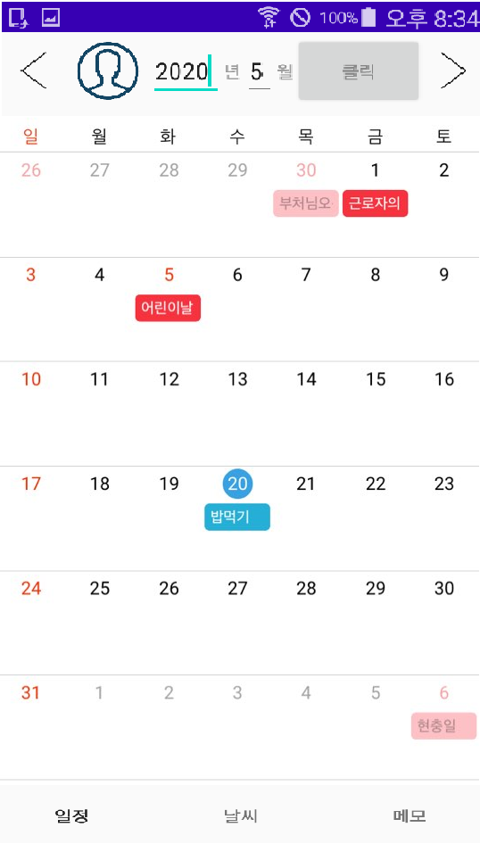
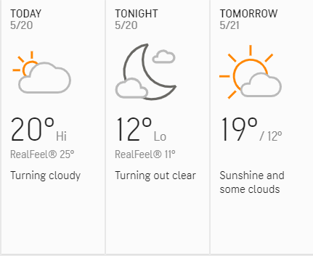

최종 목표 및 목표화면
구현해놓은 Firebase의 기능을 이용하여 구글계정인증으로 간단하게 자체 웹서버에 회원가입할 수 있게 하고, 회원정보를 저장.
아래쪽 탭호스트에 날씨, 메모장 기능을 구현하고, 날씨는 시각화해서 제공.
코로나 api를 이용해서 코로나 관련 최신 정보를 얻을 수 있게 함.
공휴일 api를 추가로 이용해서 달력에 공휴일 표시, 일정도 달력에 시각화.
버튼이아닌 스와이프로 그전, 그다음달 넘어가도록 하기.
앱의 완성도를 높인 후에 일정에 추가한 정보들을 바탕으로 생활 패턴 추론 기능 추가.
Notes:
최종 목표는 실제 사용하는 어플이랑 비슷하도록 할 것임. 메모기능을 추가하고, 날씨 탭을 누르면 시각화된 날씨 정보가 나오게 함.
로그인 창에서는 구글 계정 인증을 통해 간닪게 회원가입하고, 회원정보를 저장해서 동기화가 가능하도록 합니다. 아래쪽 탭호스트에 날씨, 메모장 기능을 구현하고, 날씨는 시각화 할것입니다.
코로나 api도 사용해서 네번째 탭뷰에서 코로나 관련 정보를 얻을 수 있게 할거입니다.

Slide 5
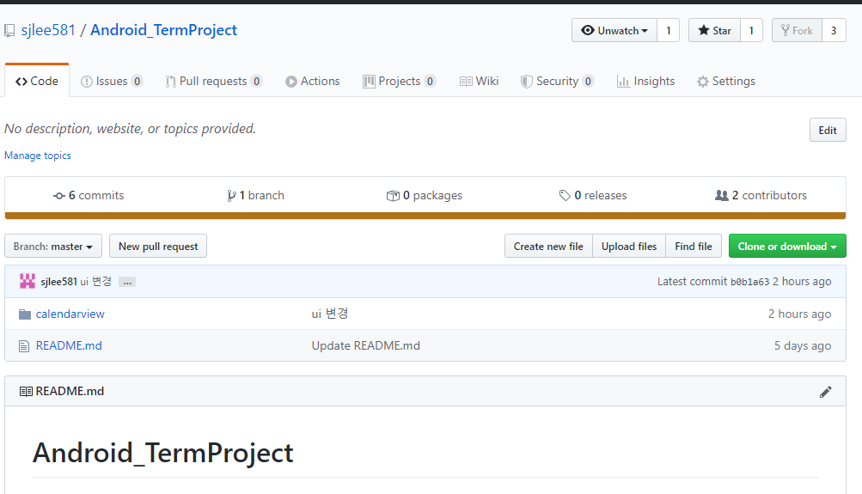
형상관리 툴 사용 현황
깃허브를 이용해서 버전 관리중.

Slide 6
달라진 점, 추가된 점
이미 존재하는 캘린더 앱의 UI를 참고해서 UI 변경
머신 러닝을 활용한 일정 추천 기능 추가
날씨정보 관련 시각화, 외부 API 사용 추가.
-외교부 코로나 API, 공휴일 API
Notes:
착수발표때와 비교해서 달라진 목표는 현재 많은 사람들이 사용하고 있는 캘린더앱을 참고해서
UI를 변경했습니다. 날씨관련 시각화 계획과 firebase, 공휴일 외부 api를 추가로 이용하는 계획이 추가되었습니다.

Slide 7
개발일정
개발 내용 | 10주차 | 11주차 | 12주차 | 13주차 | 14주차 | 15주차
회원가입, 동기화
캘린더 세부기능 및 UI
날씨, 코로나, 메모장 뷰 구현
완성도 높이기
생활추론 모델
Notes:
개발일정은 다음과 같습니다.

Slide 8
Q&A
Notes:
네. 이제 질문 받겠습니다.

Slide 9
감사합니다
Notes:
이상으로 발표 마치겠습니다. 감사합니다.

